Slide 1


Database Environment
Fadly Febriya S.SI., M.Kom

Slide 2
Pokok Pembahasan
01
The Three-Level ANSI-SPARC Architecture
04
Fungsi dan Komponen DBMS
02
Database Languange
03
Data Model dan Conceptual Modeling

Slide 3
The Three-Level ANSI-SPARC
Notes:
© Copyright Showeet.com – Free PowerPoint Templates

Slide 4
Tingkatan pada The Three-Level ANSI-SPARC
Ada 3 tingkat dalam arsitektur basis data yang bertujuan membedakan cara pandang pemakai terhadap basis data dan cara pembuatan basis data secara fisik.
Tingkat Eksternal (External Level)
Tingkat Konseptual (Conseptual Level)
Tingkat Internal (Internal Level)

Slide 5
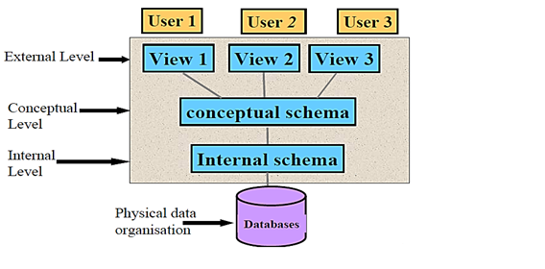
Overview

Slide 6
Tingkat Eksternal
Tingkat eksternal merupakan cara pandang pemakai terhadap basis data. Pada tingkat ini menggambarkan bagian basis data yang relevan bagi seorang pemakai tertentu.
Tingkat eksternal terdiri dari sejumlah cara pandang yang berbeda dari sebuah basis data.
Masing-masing pemakai merepresentasikan dalam bentuk yang sudah dikenalnya. Cara pandang secara eksternal hanya terbatas pada entitas, atribut dan hubungan antar entitas (relationship) yang diperlukan saja

Slide 7
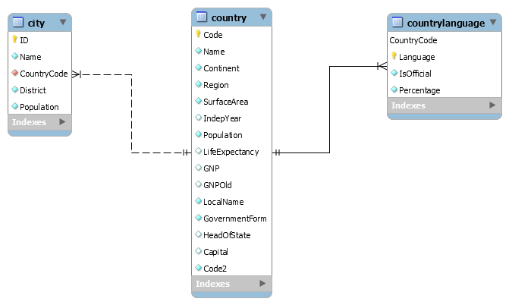
Tingkat Eksternal
YOUR LOGO

Slide 8
Tingkat Konseptual
Hal-hal yang digambarkan dalam tingkat konseptual adalah :
Semua entitas beserta atribut dan hubungannya
Batasan data
Informasi semantik tentang data
Keamanan dan integritas informasi
Semua cara pandang pada tingkat eksternal berupa data yang dibutuhkan oleh pemakai harus sudah tercakup di dalam tingkat konseptual atau dapat diturunkan dari data yang ada.

Slide 9
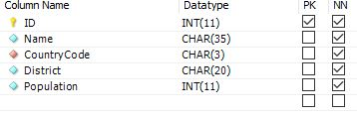
Tingkat Konseptual

Slide 10
Tingkat Internal
Pada tingkat ini menggambarkan bagaimana basis data disimpan secara fisik di dalam peralatan storage yang berkaitan erat dengan tempat penyimpanan / physical storage.
Tingkat internal memperhatikan hal-hal berikut ini :
Alokasi ruang penyimpanan data dan indeks
Deskripsi record untuk penyimpanan (dengan ukuran penyimpanan untuk data elemen
Penempatan record
Pemampatan data dan teknik encryption

Slide 11
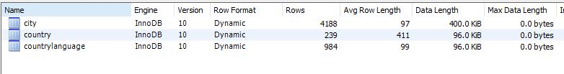
Tingkat Internal

Slide 12
Tingkat Internal

Slide 13

Database languages

Slide 14
DBMS
DBMS (Database Management System) adalah suatu sistem atau software yang dirancang khusus untuk mengelola suatu database dan menjalankan operasi terhadap data yang diminta oleh banyak pengguna.
Tujuan utama penggunaan DBMS dalam jaringan komputer adalah untuk menghindari kekacauan dalam hal pengolahan data yang jumlahnya besar.
DBMS merupakan perantara bagi pengguna dan agar dapat berinteraksi dengan DBMS maka pengguna harus memakai bahasa database yang sudah ditentukan.

Slide 15
DBMS
Ada dua jenis bahasa komputer yang dapat digunakan dalam berinteraksi dengan DBMS, yaitu:
Data Definition Language (DDL) digunakan untuk menggambarkan desain dari basis data secara keseluruhan, mulai dari membuat tabel baru, memuat indeks, maupun mengubah tabel.
Data Manipulation Language (DML) digunakan untuk memanipulasi dan mengambil data dari database, menghapus data dari database, dan mengubah data pada suatu database.

Slide 16
Data model and conceptual modeling

Slide 17
Model Data
Model data adalah kumpulan konsep yang terintegrasi yang menggambarkan data, hubungan antara data dan batasan-batasan data dalam suatu organisasi. Fungsi dari sebuah model data untuk merepresentasikan data sehingga data tersebut mudah dipahami.

Slide 18
Model Data berbasis Objek
Model data berbasis objek menggunakan konsep entitas, atribut dan hubungan antar entitas. Beberapa jenis model data berbasis objek yang umum adalah :
Entity-relationship model
Semantic data model
Binary Model

Slide 19
Model Data berbasis Relational
Model ini berdasarkan pada record untuk menjelaskan kepada user tentang hubungan logic antar data dalam basis data.
Berbeda dengan Object Based Data Model (Model Data Berbasis Object), Model Data ini digunakan untuk menguraikan struktur logika keseluruhan dari suatu database, juga digunakan untuk menguraikan implementasi dari sistem database (higher level description of implementation)

Slide 20
Model Data berbasis Relational
Terdapat 3 jenis Model Data pada Model Data Berbasis Record, yaitu :
Model Relational
Model Hirarchy
Model Jaringan

Slide 21
Model Data Konseptual
Model yang dibuat berdasarkan anggapan bahwa dunia nyata terdiri dari koleksi obyek-obyek dasar yang dinamakan entitas (entity) serta hubungan (relationship) antara entitasentitas itu. Biasanya direpresentasikan dalam bentuk Entity Relationship Diagram.
Manfaat Penggunaan Model Data Konseptual dalam perancangan database :
Memberikan gambaran yang lengkap dari struktur basis data yaitu arti, hubungan, dan batasan-batasan
Alat komunikasi antar pemakai basis data, designer, dan analis.

Slide 22
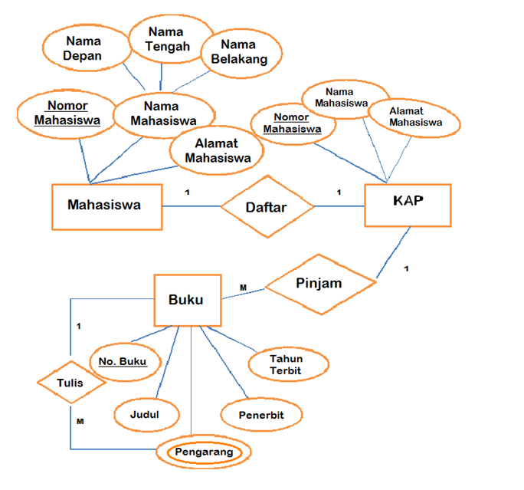
Model Data Konseptual

Slide 23
Fungsi dan komponen DBMS

Slide 24
Fungsi DBMS
Mendefinisikan data dan kaitannya
Mengubah data atau memanipulasi data
Keamanan dan interigas data
Recovery/perbaikan dan kurasi data
Data dictionary
Untuk performance kerja

Slide 25
Komponen DBMS
File Manager ialah menglola ruang di dalam suatu disk dan juga struktur data yang digunakan untuk merepresentasikan informasi yang tersimpan didalam suatu disk.
Database Manager ialah menyediakan interface antar data low-level yang terdapat pada basis data dengan program aplikasi serta querty yang diberikan ke suatu sistem.
Query Processor ialah menterjemahkan perintah dalam bahasa query ke instruksi low-level yang dapat dimengerti database manager.
DML Precompiler ialah mengkonversi pernyataan atau perintah DML yang ditambahkan dalam suatu program aplikasi kepemain prosedur normal dalam bahasa induk.
DDL Compiler ialah yang mengkonversi berbagai perintah DDL ke dalam sekumpulan tabel yang mengandung meta data.

Slide 26

Thank You!
Fadly febriya s.si., m.kom
febriyastudy@gmail.com
Do you have any questions?
Photo credit: HypnoArt via Pixabay
(Creative Commons Zero license)

